Slide 1
Índices de Pobreza

Slide 2
Más de 1200 millones de personas viven con menos de un dólar al día y 2.000 millones con menos de dos dólares.
1.160 millones de personas no tienen acceso al agua potable, ni 2.300 millones a saneamientos adecuados.
Casi 800 millones de personas sufren hambre crónica, cada 4 segundo muere una persona de hambre en el mundo
12 millones de niños menores de cinco años, mueren usualmente por causas que se pueden evitar o curar.
Un 1% De la población mundial, es decir, unos 60 millones de personas, acumulan una riqueza comparable a la de los 2.800 millones más pobres.
Más de 40 millones de personas padecen la enfermedad del SIDA. Más de 14 millones de niños han perdido a uno o a ambos padres por esta enfermedad.

Slide 3
Asia Meridional concentra la mayor cantidad, es decir 515 millones de personas
Asia Oriental y Suroriental y el Pacífico donde 446 millones de personas viven en estas condiciones
Población que subsiste con 1 dólar al día
11 millones en los Estados Árabes
219 millones en África al Sur del Sahara

Slide 4
En América Latina y el Caribe 110 millones de personas viven con 2 dólares diarios
En Europa Oriental y en los países de Asia Central 120 millones de personas viven con 4 dólares al día.

Slide 5
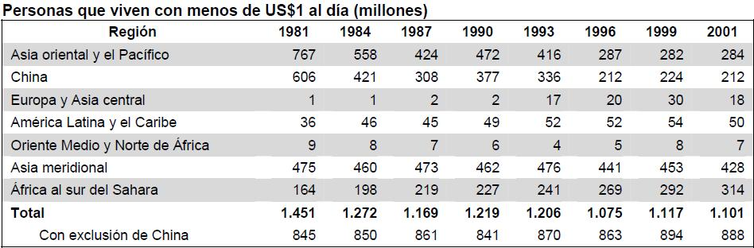
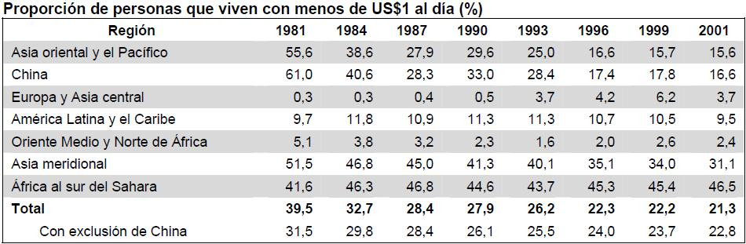

Slide 6
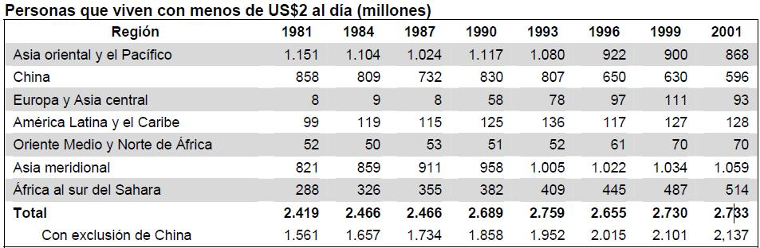
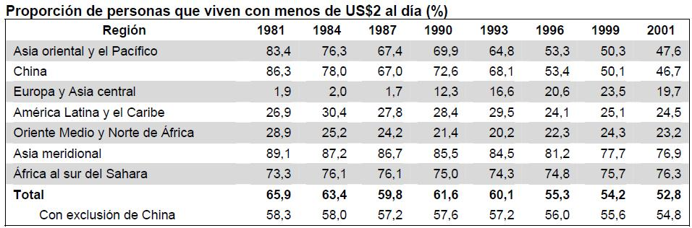

Slide 7
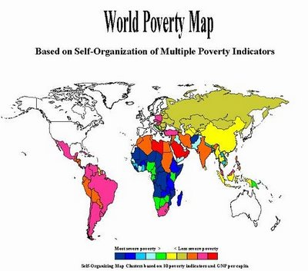

Slide 8
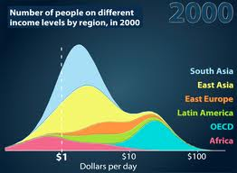

Slide 9
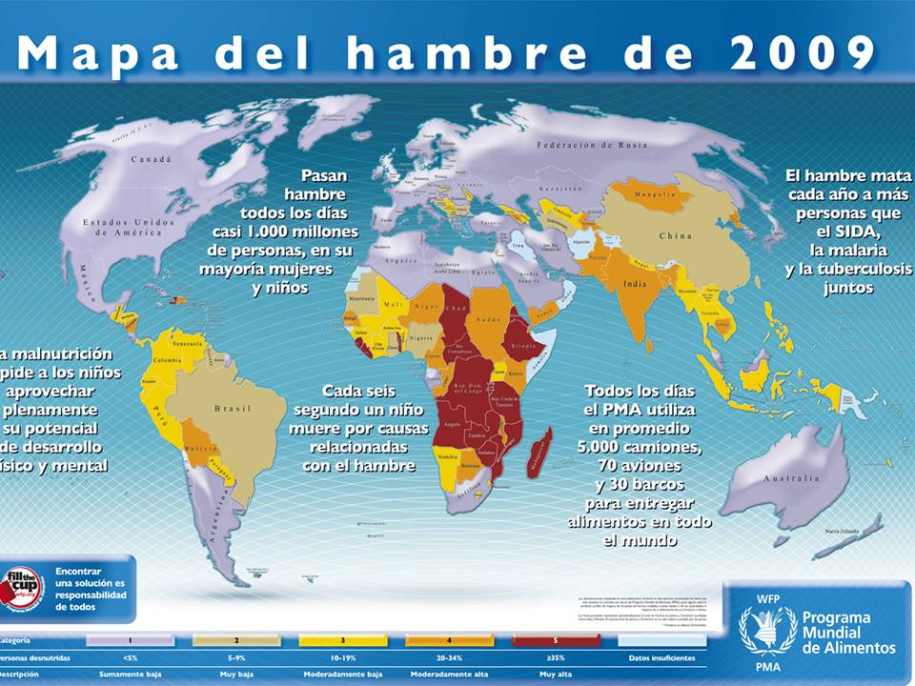

Slide 10
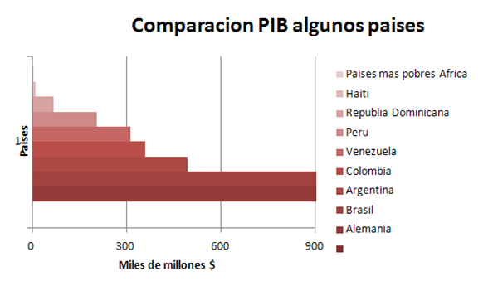

Slide 11
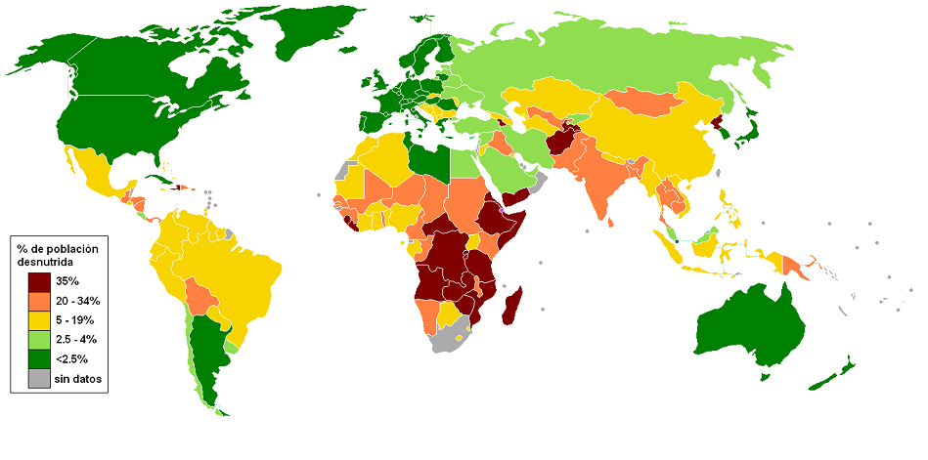
Población desnutrida

Slide 12
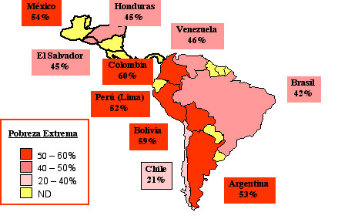
Pobreza en América Latina

Slide 13
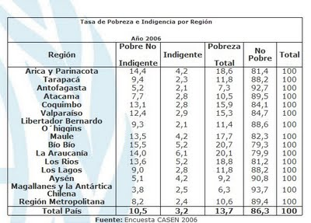
Pobreza en Chile

Slide 14
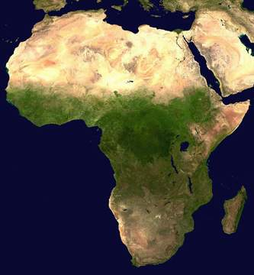
Según el índice IDH (Índice de Desarrollo Humano) los 20 países más pobres del mundo son naciones del continente africano. Este índice es utilizado por los organismos internacionales como parámetro de síntesis del nivel de vida.

Slide 15
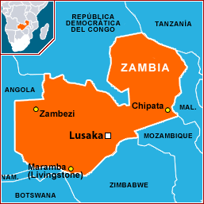
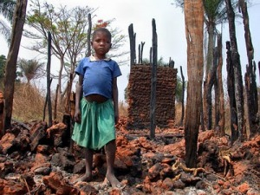
Zambia 86% de la población es pobre
El país más pobre del mundo, la economía depende, en gran medida, del cobre, mineral del que Zambia es uno de los primeros productores mundiales y que representa el 90% del valor de las exportaciones. Este país pertenece al llamado “cinturón de cobre”, prolongación de los yacimientos de Shaba.
Actualmente, Zambia es el país con más pobres en todo el mundo, con un 86% de la población viviendo en la pobreza.

Slide 16
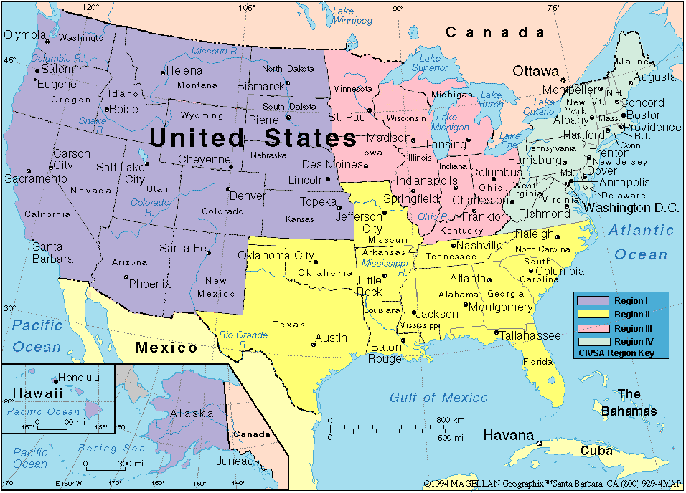

El país mas rico
EEUU 10.950 billones de dólares

